Slide 1
Детский фитнес в системе физкультурно-оздоровительной работы в ДОУ
Подготовила: Зырянова Ольга Игоревна инструктор по физической культуре ДОУ №95

Slide 2
Задачи:
Изучить состояние проблемы в научно-методической литературе. Раскрыть понятие «Детский фитнес» в системе физкультурно-оздоровительной работы.
Определить цели и задачи физического воспитания.
Изучить особенности организации системы физкультурно-оздоровительной работы в детском образовательном учреждении.
Ознакомиться с основными формами организации и проведения физкультурно-оздоровительной работы в детском образовательном учреждении.
Разработка и внедрение проекта «Детский фитнес» в систему физкультурно-оздоровительной работы.

Slide 3
Цель :
повышение эффективности физкультурно -
оздоровительной работы;
сохранение и укрепление здоровья;
профилактика различных заболеваний;
приобщение детей к здоровому образу жизни.

Slide 4
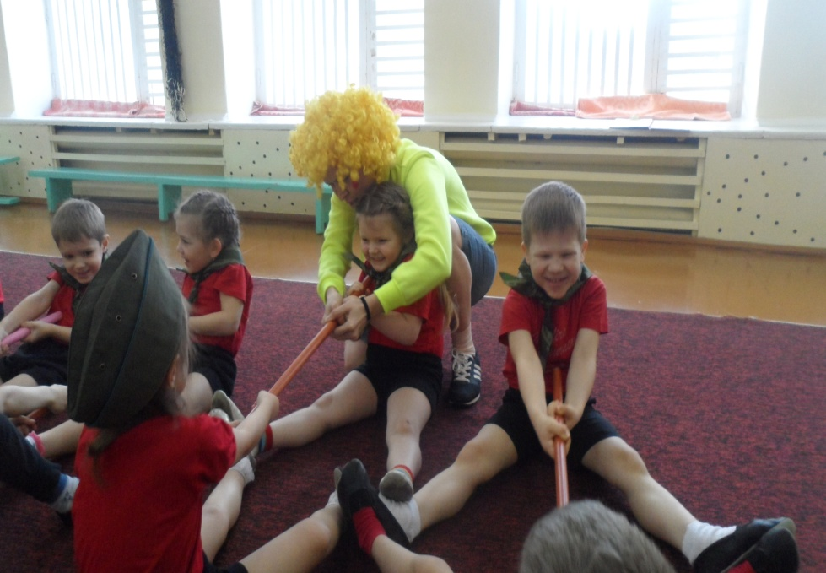
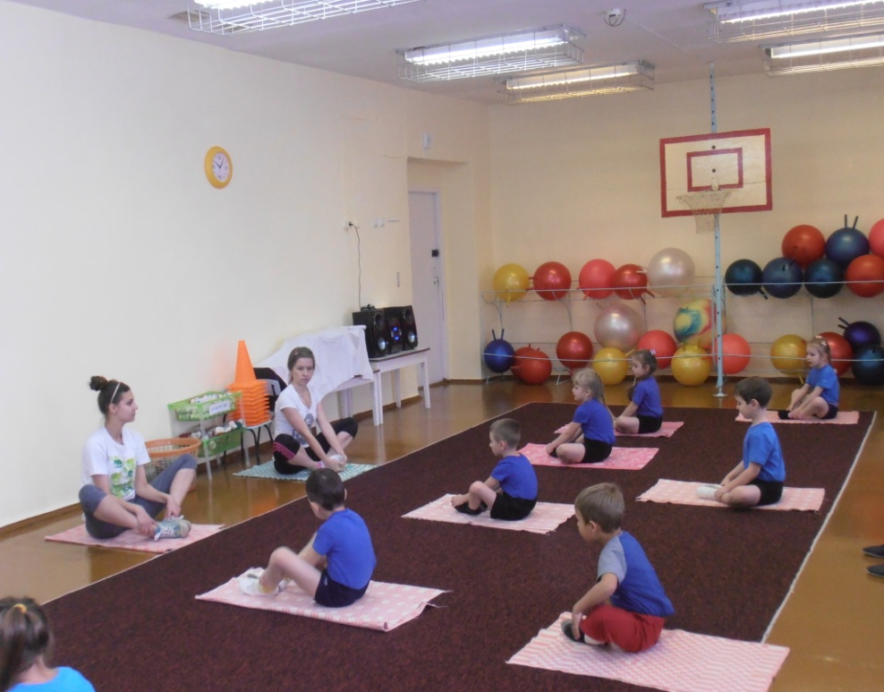
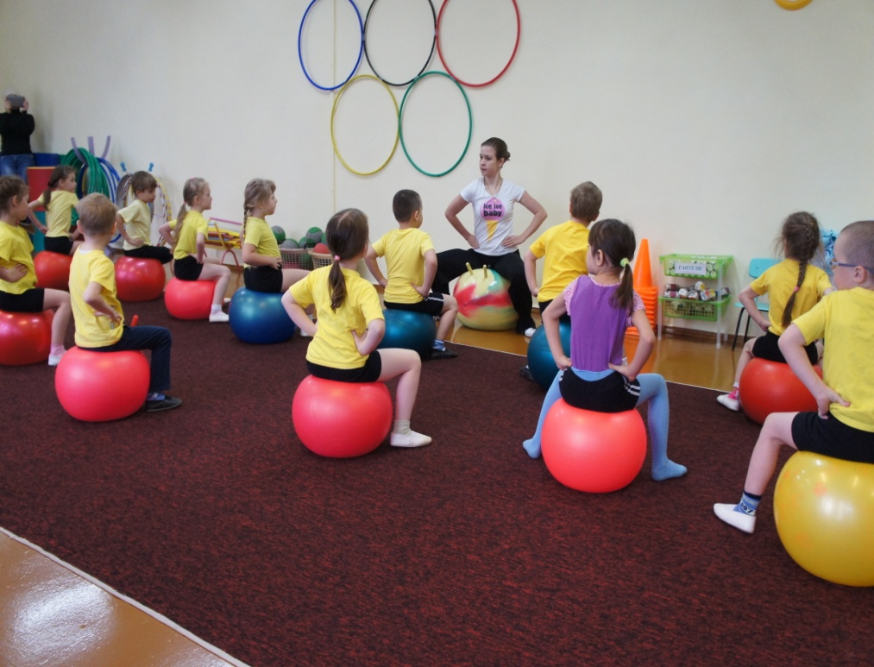
Детский фитнес
– это система мероприятий, направленных на поддержание и укрепление здоровья (оздоровление), нормальное физическое и психическое здоровье ребенка (соответствующее возрасту), его социальную адаптацию и интеграцию.

Slide 5
Области применения фитнес технологий:
как часть занятия;
как утренняя гимнастика;
как физкультурные развлечения;
как полное занятие оздоровительно-тренирующего характера ;
как показательные выступления;

Slide 6
СИСТЕМА ФИТНЕС-ЗАНЯТИЙ ВКЛЮЧАЕТ :
Гимнастику на фитбол мячах
Классическую аэробику
Игровой стретчинг
Дыхательную гимнастику

Slide 7
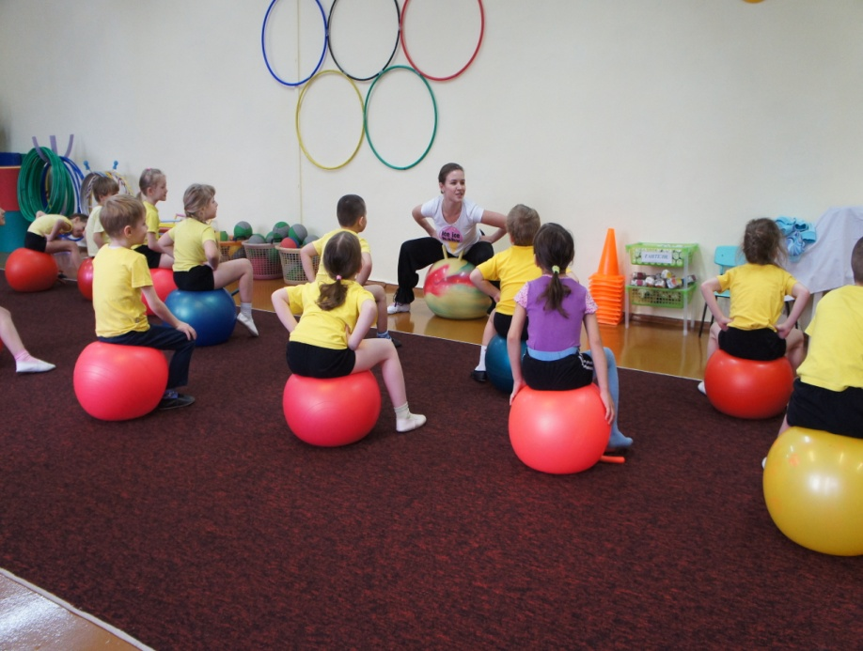
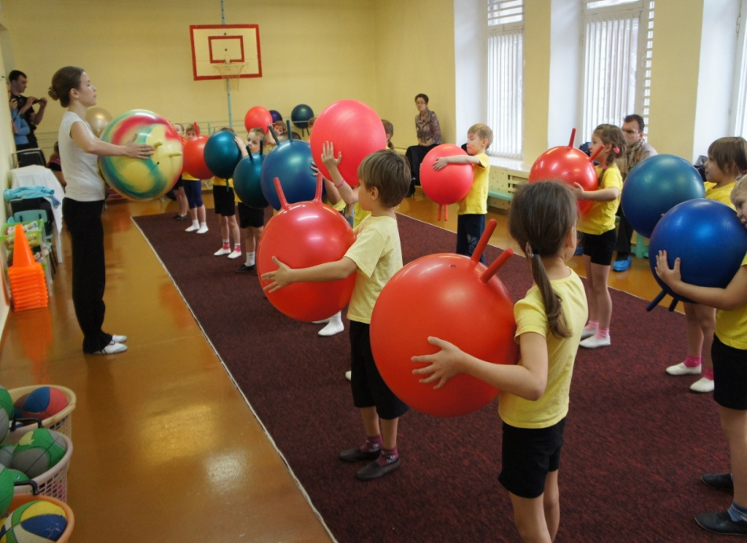
Фитбол-гимнастика

Slide 8
ПРЕИМУЩЕСТВА УПРАЖНЕНИЙ С ФИТБОЛОМ
оздоровительный эффект;
многофункциональность
использования фитбола;
доступность фитбола для детей, имеющих различные проблемы со здоровьем;
эффективность образовательной деятельности достигается положительным эмоциональным фоном при взаимодействие с фитболом .

Slide 9
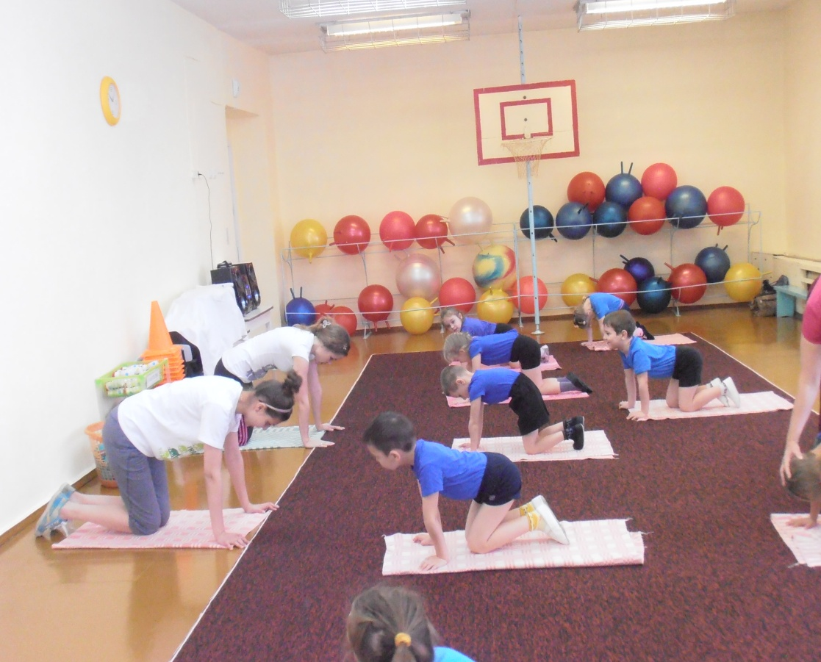
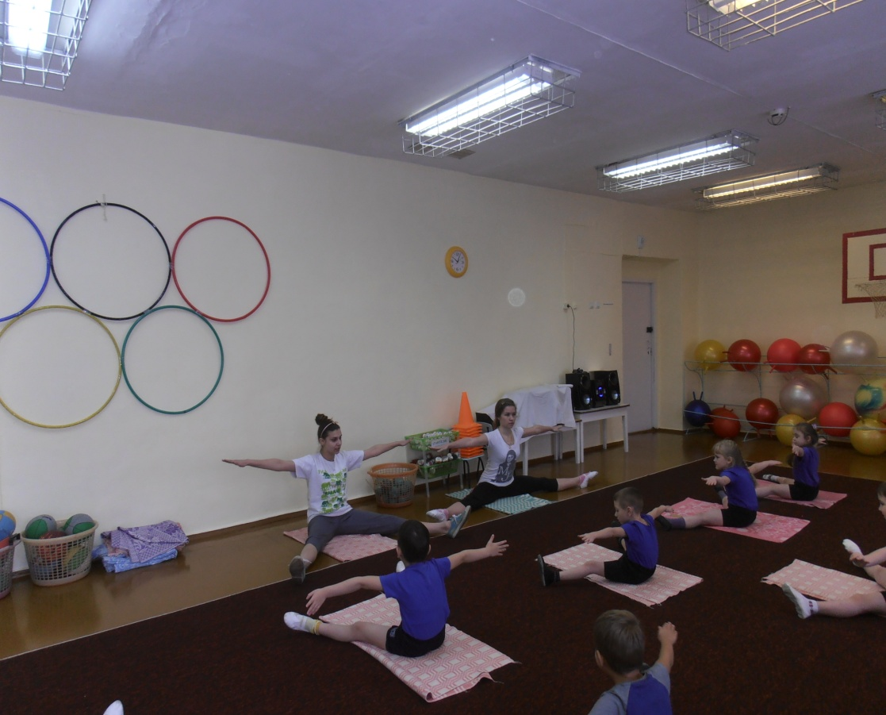
Игровой стрейчинг:
Комплекс упражнений для растягивания определенных мышц, связок и сухожилий.

Slide 10
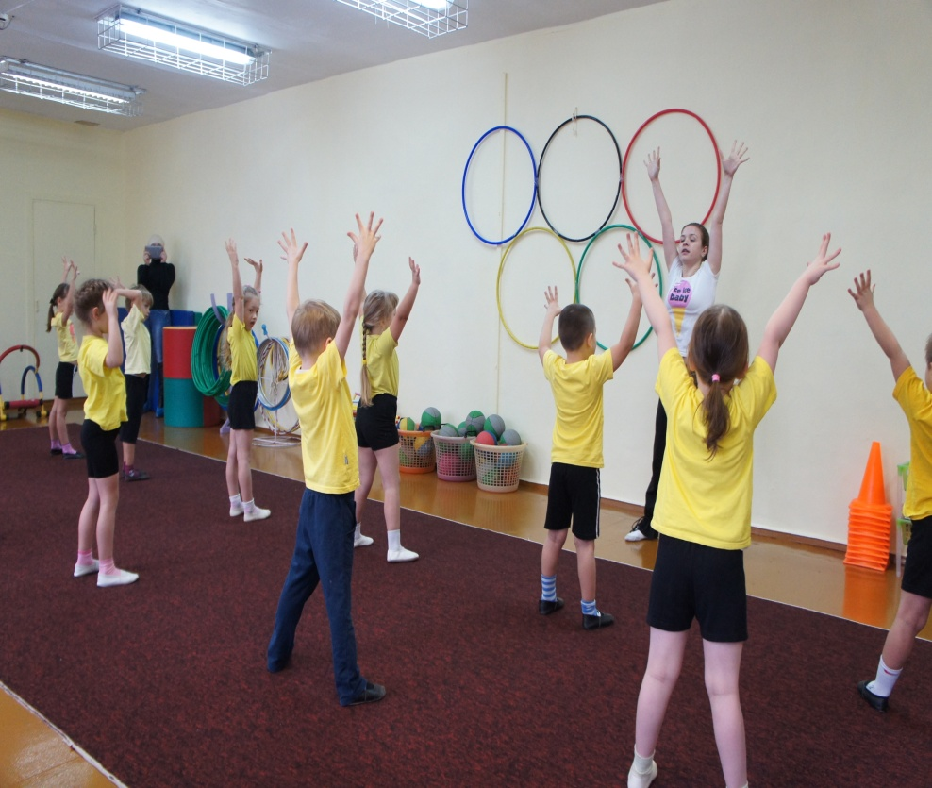
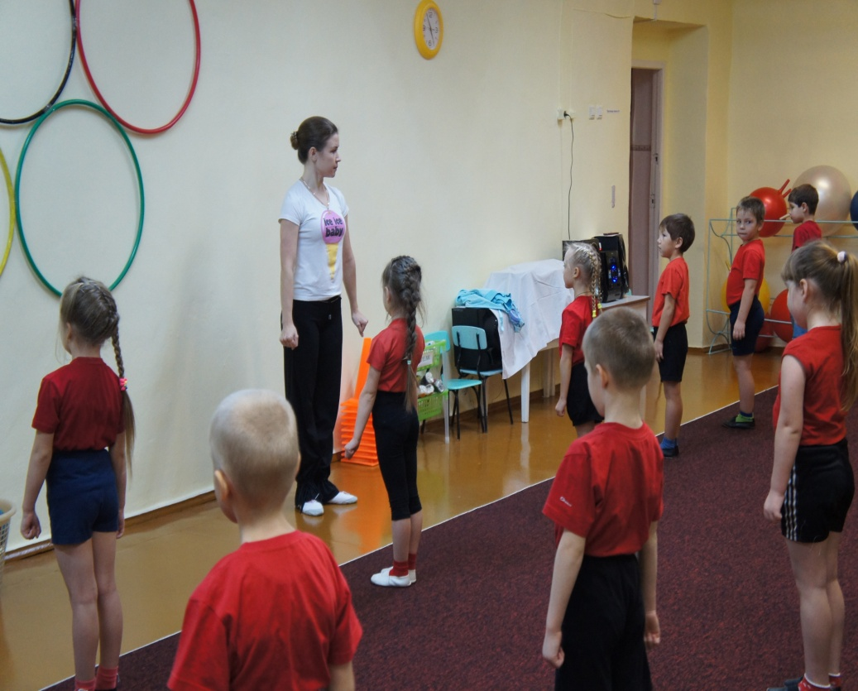
Танцевальная аэробика:
это система упражнений, включающая в себя танцевальные движения, шаги и гимнастику в танцевальном сопровождении.

Slide 11
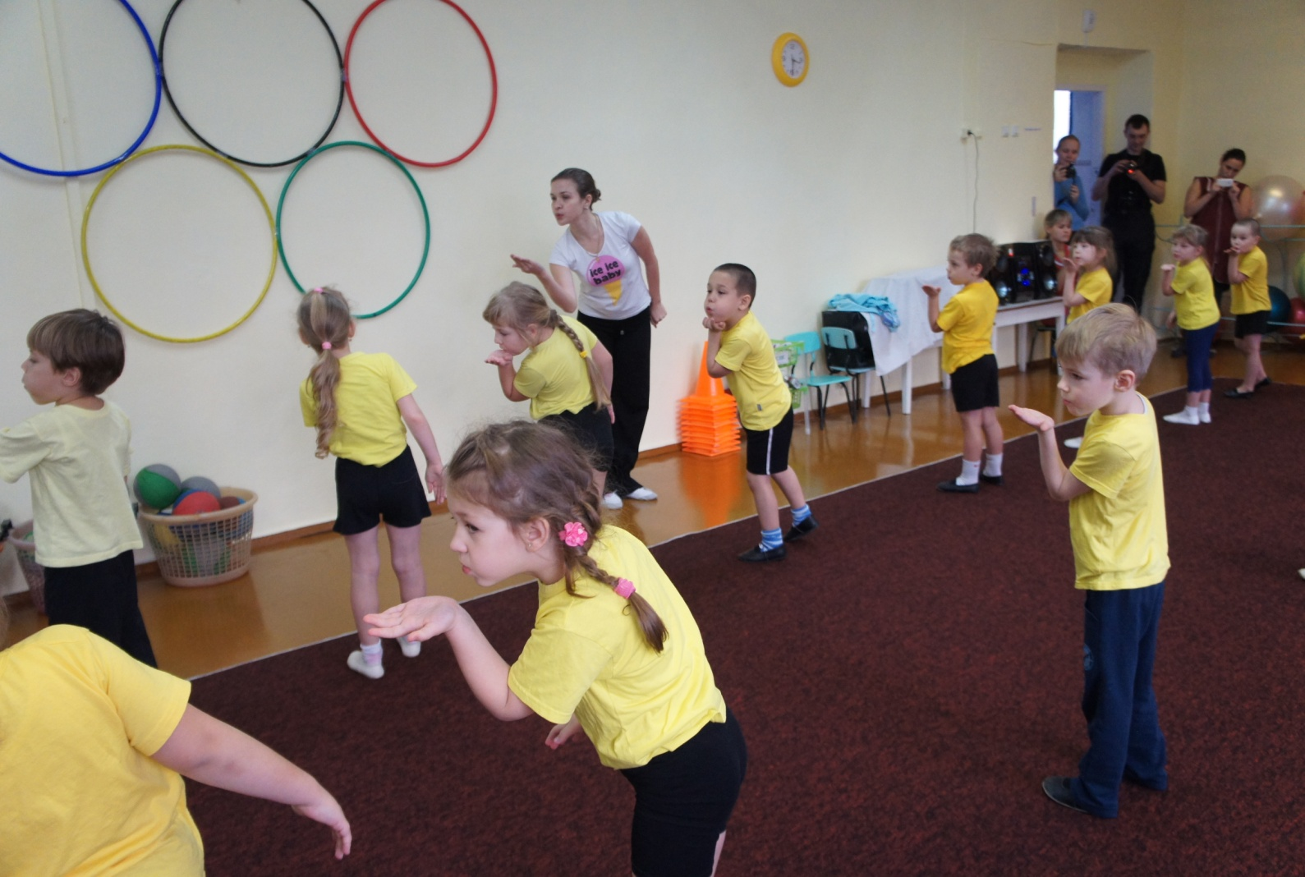
Дыхательная гимнастика
это система упражнений, позволяющая раскрыть резервы легких, способствующая эффективному обогащению крови кислородом

Slide 12
Использование элементов фитнес-технологий в работе с дошкольниками способствует привлечению детей к систематическим занятиям спортом, активному и здоровому досугу, формирует представление о фитнесе как о способе организации активного отдыха.

Slide 13
Спасибо за внимание!

